Slide 1
THUYẾT MINH MÔ TẢ
GIẢI PHÁP DỰ THI
CUỘC THI SÁNG TẠO DÀNH CHO TTN, NĐ toàn quốc lần thứ 19, năm 2023
TRÌNH BÀY EM: BÙI GIA HƯNG
TRẦN NGỌC QUỲNH GIAO

Slide 2
WELCOME
XE HỖ TRỢ CHĂM SÓC NGƯỜI GIÀ
Xe hỗ trợ chăm sóc người già bằng động cơ điện ghế ngồi có thể tách rời thành 2 mảnh, sử dụng xi lanh điện để nâng hạ bệnh nhân, từ đó giúp bệnh nhân dễ dàng ngồi lên và tự di chuyển trong nhà theo ý muốn mà không cần người giúp đỡ. Khi cần người giúp đỡ thì nhấn chuông báo động trên xe

Slide 3
NỘI DUNG TRÌNH BÀY
1
Tính mới
3
Phương án thiết kế
2
Khả năng áp dụng
4
Điểm mới của giải pháp

Slide 4
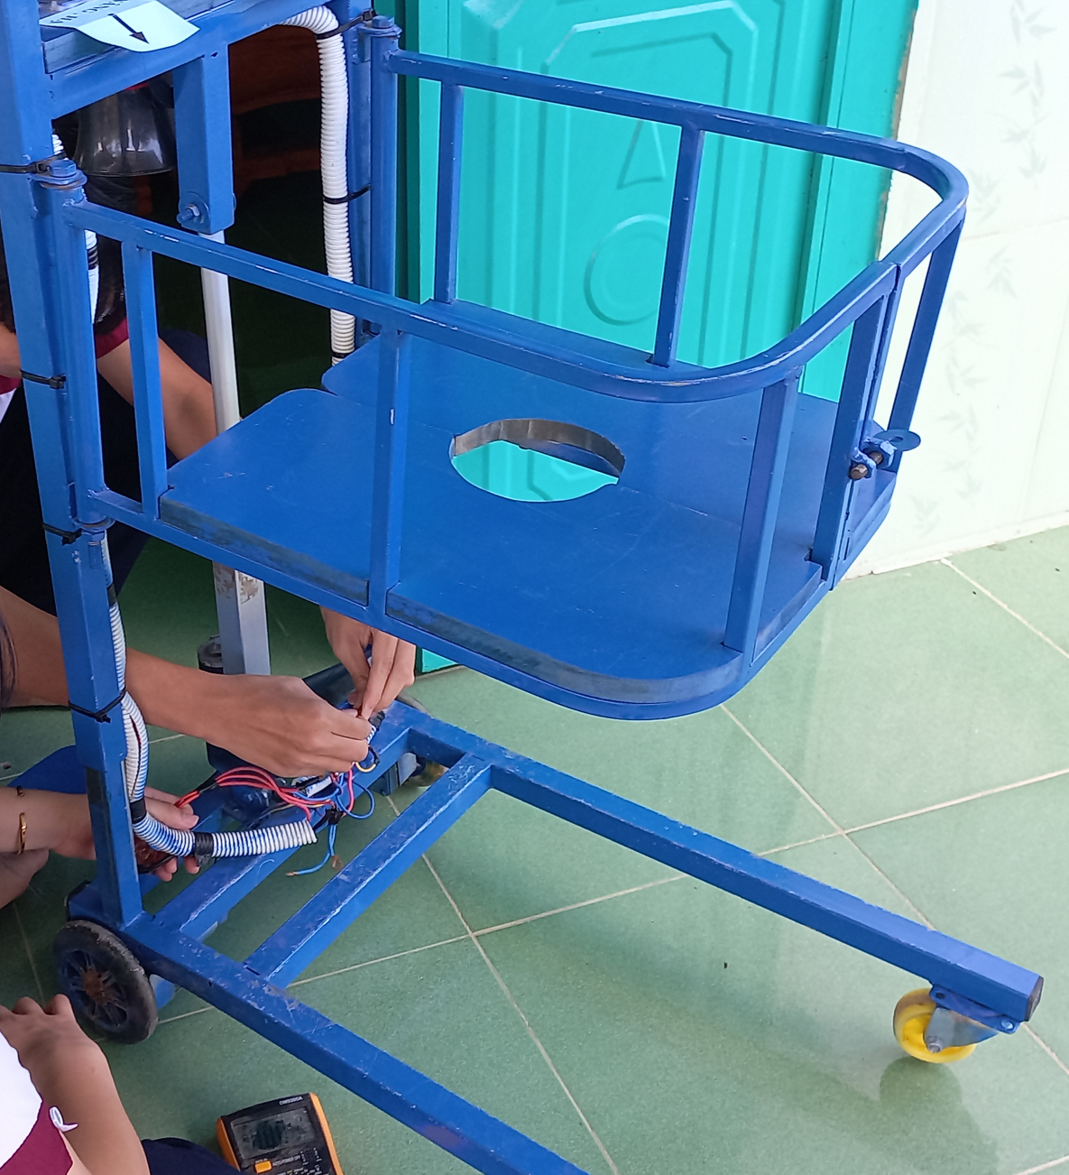
TÍNH MỚI
- Thông thường xe lăn chăm sóc người già bệnh nhân thì cần có người chăm sóc đẩy đi, người già cũng có thể tự đi di chuyển dùng tay đẩy bánh xe điều này rất khó khăn và hao tốn sức.
Đối với người người cao tuổi, hay gãy chân, việc di chuyển gặp vô vàn khó khăn. Hiểu được nỗi vất vả đó, chúng em suy nghĩ đến xe hỗ trợ chăm sóc người già bằng động cơ điện có thể giúp bệnh nhân dễ dàng di chuyển từ giường sang xe lăn, đi tắm, đi vệ sinh, lên ô tô... từ đó việc sinh hoạt hàng ngày trở nên thoải mái hơn và giảm thiểu rất nhiều công sức, thời gian chăm sóc của người nhà tử những nguyên liệu cơ khí và điện .

Slide 5
TÍNH MỚI
Xe hỗ trợ chăm sóc người già tự di chuyển được bằng động cơ điện.
Có ghế ngồi xe có thể tách rời thành thể tách rời thành 2 mảnh, giúp nâng hạ bệnh nhân, từ đó giúp bệnh nhân dễ dàng ngồi lên mà không cần bê/vác.
Xe có hệ thống nâng hạ vị trí ngồi.
Người ngồi trên xe có thể tự di chuyển tới vị trí mình cần mong muốn (vệ sinh, ăn uống, thư giản, giải trí...)
Xe có chuông báo khi cần người giúp đỡ

Slide 6
KHẢ NĂNG ÁP DỤNG
Xe có thể hỗ trợ sử dụng:
Dùng cho người già, người tai biến
Dùng cho người hay đau ốm hoặc vì lý do gì dó cần sự hỗ trợ đi lại.
Dùng cho người cần phục hồi chức năng đi lại.
Giúp người nhà giảm bớt gánh nặng trong việc chăm sóc người già.

Slide 7
VẤN ĐỀ NGHIÊN CỨU
Xe phải có động cơ để di chuyển
Bộ phận điểu khiển xe để di chuyển theo ý muốn
Xe thể tách rời thành 2 mảnh, giúp nâng hạ bệnh nhân, từ đó giúp bệnh nhân dễ dàng ngồi lên mà không cần bê/vác.
Xe phải có hệ thống nâng hạ vị trí ngồi.

Slide 8
CÁC BƯỚC NGHIÊN CỨU
Xác định các bộ phận, thiết bị
1
3
Phác thảo thiết kế mô hình
Tham khảo thông tin trên Internet ...
Tham vấn thầy cô hướng dẫn nghiên cứu ...
- Xe phải có chiều dài x rộng x cao phù hợp.
- Xe phải chạy với tốc độ phù hợp ...
Tìm hiểu những thiết bị
2
4
Hoàn chỉnh phác thảo
Sau khi tìm được các linh kiện, thiết bị cần thiết, bắt đầu làm từng bộ phận.
- Lắp ráp hoàn chỉnh, vận hành thử nghiệm.
những thiết bị có thể sưu tầm ở đâu? mua ở đâu? giá cả bao nhiêu? Lắp ráp, vận hành như thế nào?

Slide 9
ĐIỂM MỚI CỦA GIẢI PHÁP
Xe hỗ trợ chăm sóc bệnh nhân, người già tự di chuyển được bằng động cơ điện.
1
Xe có ghế ngồi có thể tách rời thành thể tách rời thành 2 mảnh, từ đó giúp bệnh nhân dễ dàng ngồi lên mà không cần bê/vác.
2
3
Xe có hệ thống nâng hạ thay đổi chiều cao vị trí ngồi.
Người ngồi trên xe có thể tự di chuyển tới vị trí mình cần mong muốn (vệ sinh, ăn uống, thư giản, giải trí...) bằng động cơ điện.
4
5
Xe có hệ thống báo động khi cần người giúp đỡ.
6
Xe được làm từ những vật liệu dể tìm và có giá thành rẻ.

Slide 10
Thank You
For Your Attention

